Slide 1
Člověk a globální komunikace
Představení projektu

Slide 2




Personální zajištění projektu
Doc. Ing. Tomáš Zelinka, CSc.
Studenti doktorského studia
Spolupráce s firmami

Slide 3
Laboratoř telematických systémů
Spolupráce s firmou Telematix
GNSS simulátor
Další měřící vybavení
Provádění testů komunikačních rozhraní
Ověření teoretických předpokladů
Tvorba praktických diplomových prací
Spoluúčast na významných projektech

Slide 4
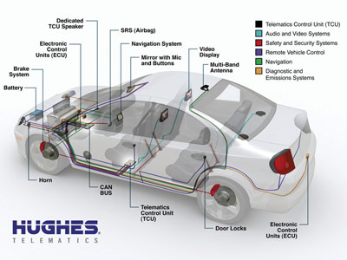
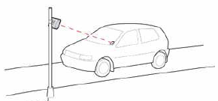
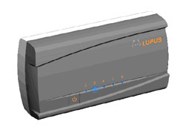
Řešené projekty
DOTEK - Dopravně-telematický komunikační modul
Univerzální OBU jednotka
E-Ident - Elektronické identifikační systémy v dopravně-přepravním procesu

Slide 5
Obsah řešených projektů
Car-to-X komunikace
Multipath přístupové řešení
Vlastní vývoj HW a SW pro OBU jednotku
Využití dostupných komunikačních technologií (GPRS, UMTS, CDMA, WiMAX, WiFi, DSRC, IR, Satelitní spojení, ZigBee, Bluetooth,…)
GNSS simulátor
Využití CAN sběrnice vozidla
Provádění testů v laboratoři i v reálném prostředí

Slide 6
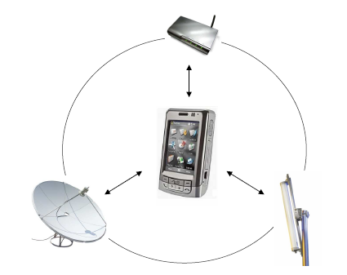
Obsah řešených projektů
Komplexní systém volby vhodného telekomunikačního média dle určitých kritérií, které nejsou pouze technického charakteru (CALM)
Rozhodovací algoritmy
Telematické aplikace
Notes:
Communications Air-interface for Long and Medium range

Slide 7
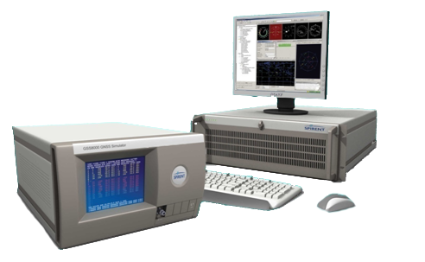
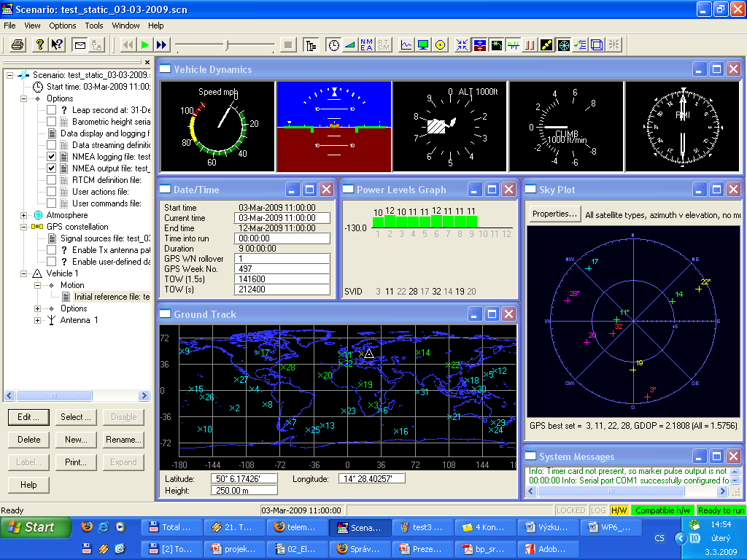
Laboratoř telematických systémů
GNSS simulátor
GNSS simulátor SPIRENT GSS8000
Software GNSS simulátoru

Slide 8
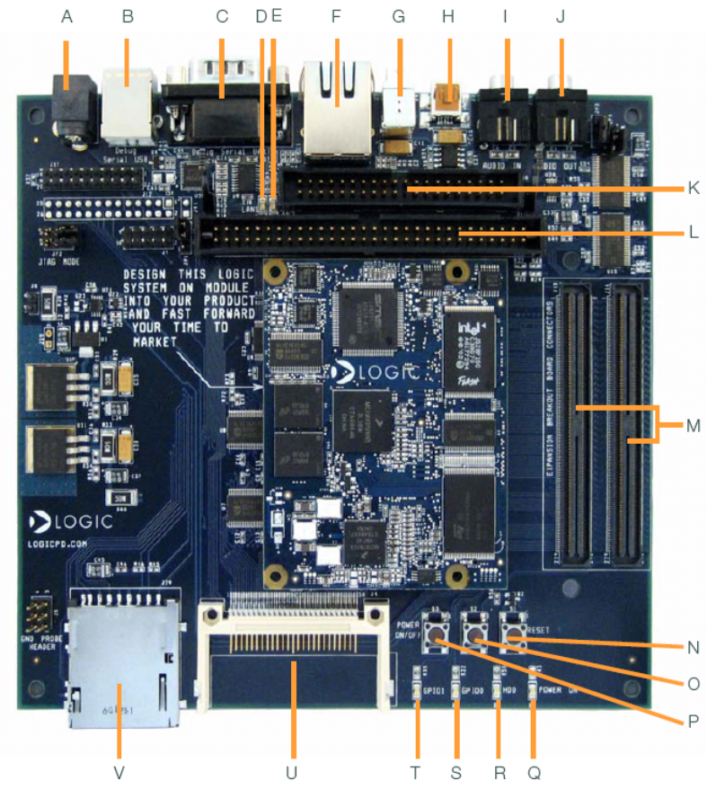
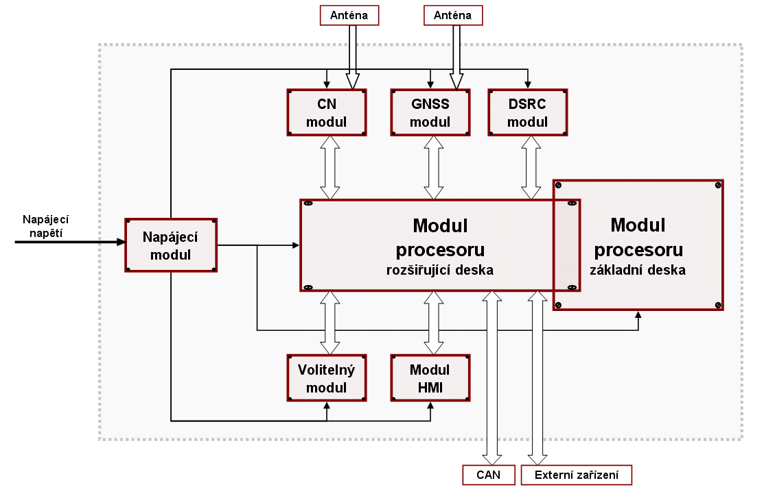
Laboratoř telematických systémů
Univerzální OBU jednotka
Blokové schéma vývojové platformy OBU
Vývojová verze OBU jednotky

Slide 9
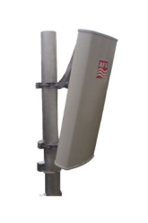
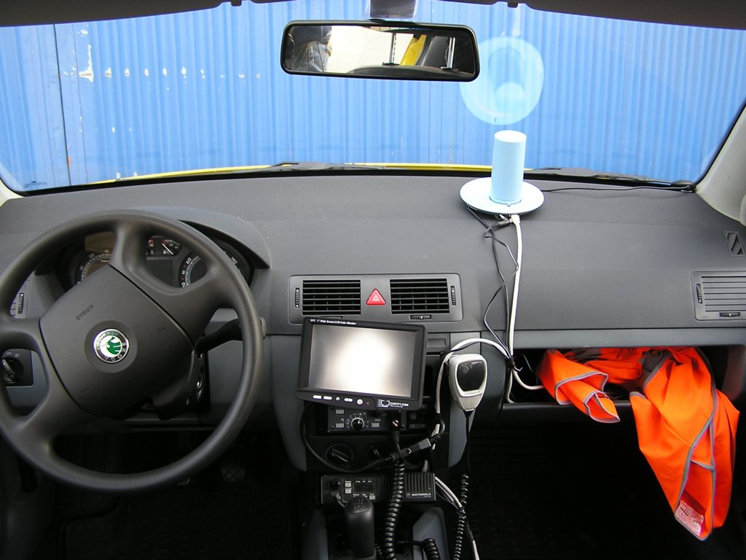
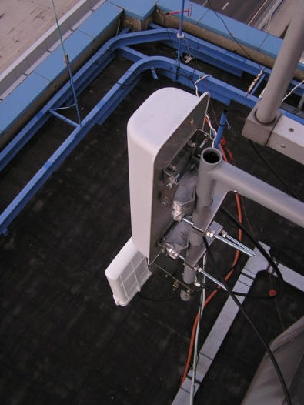
Laboratoř telematických systémů
WiMAX systém
Externí anténa
BSR
SDA
Test WiMAX technologie na Letišti Praha
Sektorová WiMAX anténa

Slide 10
Projekt člověk a globální komunikace
Mezioborový projekt (AI + ME)
Nové technologie a standardy
Týmová spolupráce
Individuální přístup vedoucích
Možnost seberealizace
Spolupráce s komerčním sektorem
Studentské závěrečné práce s reálným základem

